Slide 1

Agua , Salud y Desarrollo
Organización Panamericana de la Salud
OPS/OMS
Teófilo Monteiro
OPS/ETRAS

Slide 2
Visión Institucional de OPS en Agua y saneamiento
Agua y saneamiento son elementos esenciales para el desarrollo humano y el alivio de la pobreza.
Para la Organización Panamericana de la Salud (OPS), "agua y salud" es de vital importancia y debe ser visto y tratado dentro del contexto amplio de protección y promoción de la salud.
ETRAS (EQUIPO TÉCNICO REGIONAL DE AGUA Y SANEAMIENTO)

Slide 3
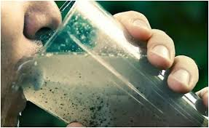
Amenazas a la Salud asociadas a servicios inadecuados de AyS
El agua segura y accesible es importante para la salud pública, ya sea que se utilice para beber, para uso doméstico, para alimentos o para fines recreativos.
Sin embargo, el acceso a agua contaminada es un vehículo de transmisión o hábitat de vectores causantes de muchas enfermedades.
ETRAS (EQUIPO TÉCNICO REGIONAL DE AGUA Y SANEAMIENTO)

Slide 4
… Agua y Salud
Entre las enfermedades relacionadas con el uso de agua incluyen aquellas causadas por :
  Microorganismos ( Bacterias: Vibrio cólera, Shigella etc. o Virus: Rotavirus, Norovirus, etc.)
  Sustancias químicas presentes en el agua no tratada;
  Enfermedades que tiene parte de su ciclo de vida en el agua; (Por ej: enf parasitarias como : esquistosomiasis)
  Enfermedades cuyos vectores están relacionados con el agua; Malaria, Dengue, Chinkungunya, Zika.
ETRAS (EQUIPO TÉCNICO REGIONAL DE AGUA Y SANEAMIENTO)

Slide 5
Datos y cifras del impacto en salud
En los países en desarrollo las enfermedades relacionadas por la falta de agua o calidad inadecuada ocasionan la muerte de aproximadamente 5 millones de personas anualmente; de las cuales cerca de 1,8 millones mueren por enfermedades diarreicas (OMS, 2004)
Las enfermedades diarreicas son la tercera causa de muerte entre menores de cinco años. Se estima que más de 340 000 niños menores de cinco años mueren anualmente por enfermedades diarreicas debidas a agua y saneamiento deficiente. Son casi 1000 niños al día. (OMS, 2015)
ETRAS (EQUIPO TÉCNICO REGIONAL DE AGUA Y SANEAMIENTO)

Slide 6
…Datos y cifras del impacto en salud
Unos 161 millones de niños sufren retraso del crecimiento o malnutrición crónica, lo que está vinculado con la falta de agua, saneamiento e higiene.
Casi 240 millones de personas se ven afectadas por esquistosomiasis, una enfermedad grave y crónica provocada por lombrices parasitarias contraídas por exposición a agua infestada
Cada año podrían evitarse 842 000 muertes con la mejora del agua, el saneamiento y la higiene..
ETRAS (EQUIPO TÉCNICO REGIONAL DE AGUA Y SANEAMIENTO)

Slide 7
Estrategia de la OPS/OMS para Agua y Salud
Como autoridad internacional en materia de salud pública y calidad del agua, la OMS/OPS encabezan esfuerzos conjuntos en una serie de iniciativas tales como:
  Guías de calidad e agua potable
  Planes de Seguridad del Agua
  Planes de Seguridad en Saneamiento
  GLAAS
  ODS 6: Agua y Saneamiento
Notes:
La OMS está promoviendo prácticas eficaces de evaluación y gestión de riesgos entre todos los grupos, incluidos los proveedores de agua potable, las empresas de tratamiento de aguas residuales, los agricultores, las comunidades y los particulares.

Slide 8
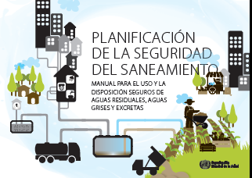

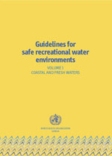
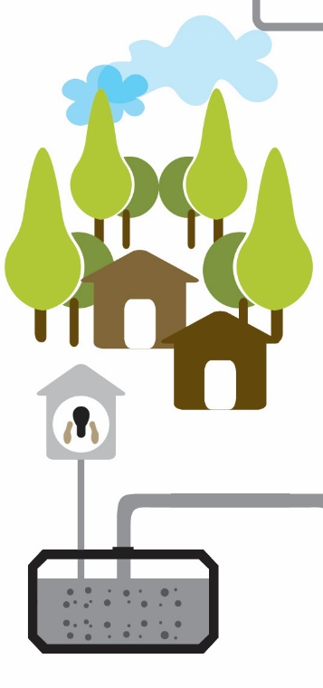

Agua y Saneamiento en Escuelas.
Mantener actualizado las Guías de Aguas Recreacionales, Reuso de Aguas residuales
Mantener actualizado las Directrices de Calidad del Agua
OPS/OMS Y SU ESTRATEGIA EN AYS Y HACIA EL CUMPLIMIENTO ODS
Promover los Planes de Seguridad del Agua,
Promover Planes de Seguridad en Saneamiento como instrumento de aplicación en las Directrices
Agua y Saneamiento en Emergencias

Slide 9
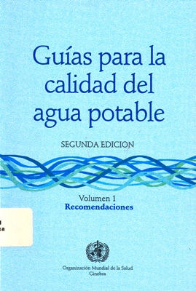
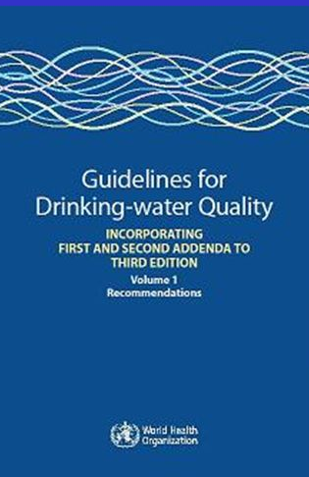
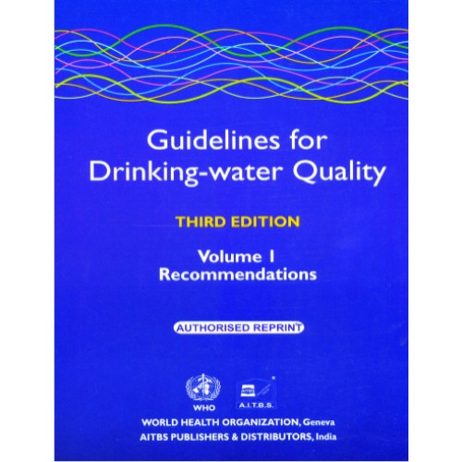
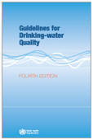
Guías de calidad de Agua de la OMS
1958-2016
1958
2014
Reconocimiento inmediato de mejorar la calidad del agua
Asegurar la calidad de los servicios de agua a través de la evaluación y gestión de riesgos
ETRAS (EQUIPO TÉCNICO REGIONAL DE AGUA Y SANEAMIENTO)
Notes:
La calidad del agua potable es una cuestión que preocupa a los países en todo el mundo por su repercusión en la salud de la población.
En este marco la OMS elabora normas internacionales relativas a la calidad del agua y la salud de las personas, en forma de guías en las que se basan los reglamentos y normas de países de todo el mundo, en desarrollo y desarrollados.
La primera publicación de la OMS que trata específicamente la calidad del agua de bebida se publicó en 1958 bajo el título Normas Internacionales para el Agua Potable. Posteriormente, se han publicado y revisado las normas con una periodicidad de 10 a 12 años. En 1983-1984, 1993-1997 y 2004, la Organización Mundial de la Salud (OMS) publicó tres ediciones de las Guías para la calidad del agua de bebida, basadas en las Normas internacionales para el agua de bebida, de la OMS, publicadas en 1958, 1963 y 1971. Desde 1995, las Guías se han mantenido actualizadas mediante un proceso de revisión continua, que condujo a la publicación regular de apéndices que añadían o reemplazaban información de los volúmenes anteriores, y contenían opiniones de expertos sobre cuestiones clave preparatorias para el desarrollo de las Guías.
Para la 4ta. edición de las Guías se integra las recomendaciones sobre la identificación de los peligros y la gestión de riesgos, mediante el establecimiento de metas sanitarias, planes de seguridad del agua que abarcan el proceso desde la captación hasta el consumidor final con mecanismos de vigilancia independientes.

Slide 10
Marco de Seguridad del Agua
Objetivos Basados en Salud
Contexto de salud publica y resultados en salud
Información de apoyo
Peligros Microbiológicos
Peligros Radioactivos
Peligros Químicos
Aceptabilidad Organoléptica
Plan de Seguridad del Agua
Evaluación del sistema
Monitoreo
Gestión y comunicación
Sistema de Vigilancia Independiente
ETRAS (EQUIPO TÉCNICO REGIONAL DE AGUA Y SANEAMIENTO)

Slide 11
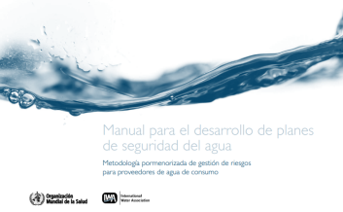
Plan de Seguridad del Agua
Conformación Equipo de Trabajo
Descripción del Sistema de Suministro del Agua
Evaluación del peligro y caracterización del riesgo
Determinación y validación de medidas de control, y nueva evaluación y clasificación de los riegos.
Revisión del PSA tras un incidente
Elaboración, ejecución y mantenimiento de un plan de mejora y modernización.
Planificación y realización de exámenes periódicos del PSA.
Definición del monitoreo de las medidas de control
Elaboración de programas complementarios
Elaboración de procedimientos de gestión.
Verificación de la eficacia del PSA.

Slide 12

PSA
Download: español
http://www.who.int/water_sanitation_health/publication_9789241562638/es/

Slide 13
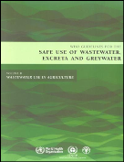
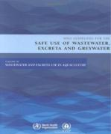
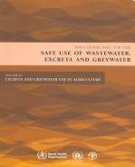
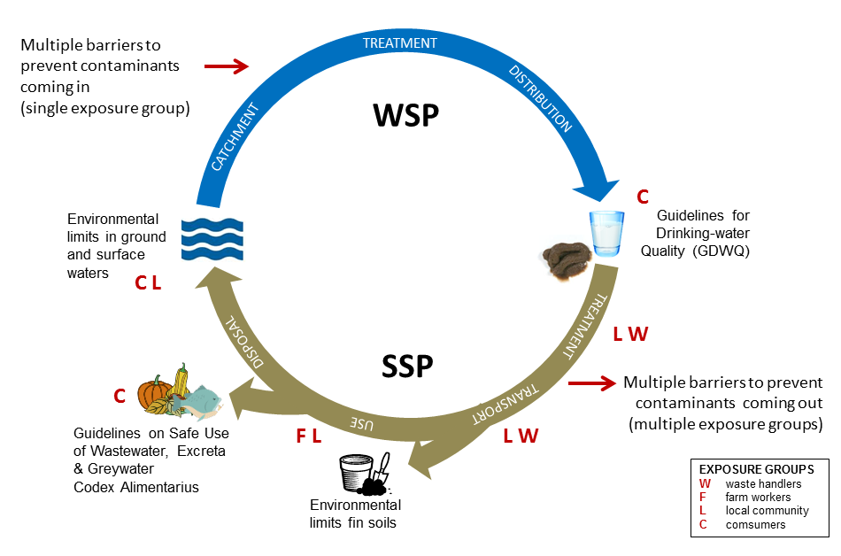
Plan de Seguridad de Saneamiento (PSS)

Slide 14
PSS:
Gestión de Riesgos – Módulos
MODULO 1
Preparación para Planificación del PSS
MODULO 2
Descripción
Sistema saneamiento
MODULO 3
Identificación de peligros, eventos peligrosos, medidas de control y riesgos
MODULO 4
Desarrollo e Implementación de un Plan Mejora Incremental
MODULO 5
Monitoreo de Medidas de Control y Verificación
MODULO 6
Desarrollo Programas de Apoyo y Revisión de los Planes
MEJORA
CONTINUA
ETRAS (EQUIPO TÉCNICO REGIONAL DE AGUA Y SANEAMIENTO)

Slide 15
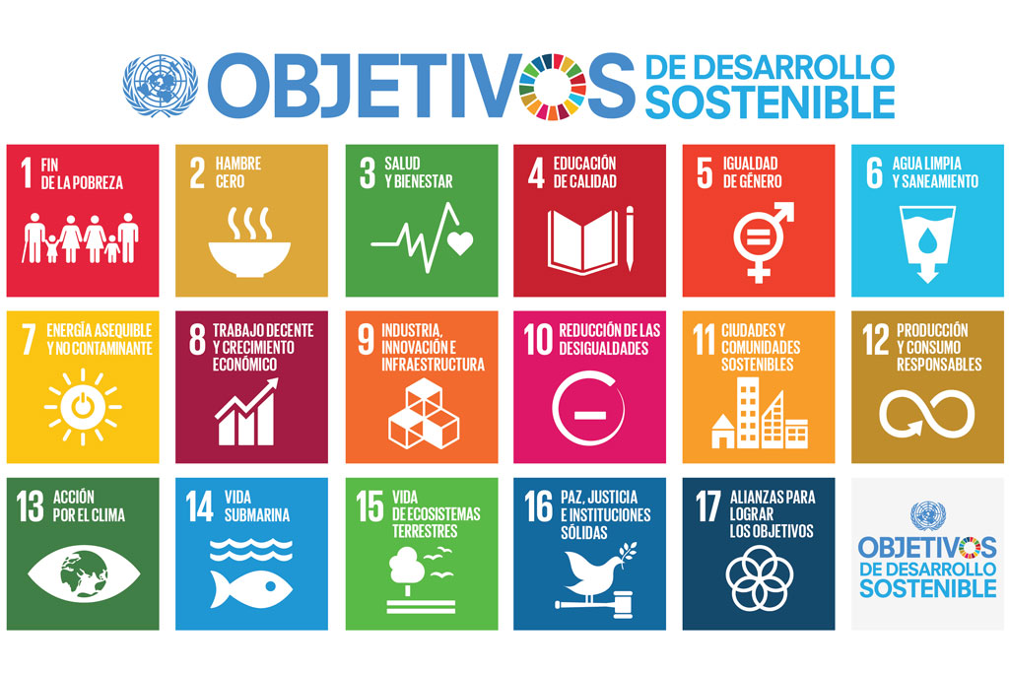
DESAFIOS HACIA EL CUMPLIMIENTO DE LOS ODS EN LA REGION

Slide 16
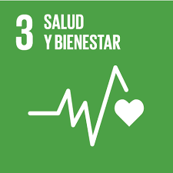
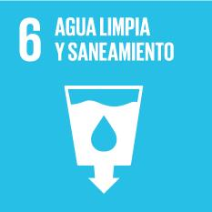
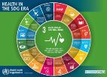
Objetivos Desarrollo Sostenible
ODS 6 y el ODS 3
3.3 Para 2030, poner fin a las epidemias del SIDA, la tuberculosis, la malaria y las enfermedades tropicales desatendidas y combatir la hepatitis, las enfermedades transmitidas por el agua y otras enfermedades transmisibles.
3.9 Para 2030, reducir sustancialmente el número de muertes y enfermedades producidas por productos químicos peligrosos y la contaminación del aire, el agua y el suelo.

Slide 17
Objetivo 6: Garantizar la disponibilidad y la gestión sostenible del agua y el saneamiento para todos
Objetivo 6
6.3
Calidad del agua
6.4
Uso eficiente
6.5
Gestión integrada
6.6
Eco-sistemas
6.2
Saneamiento e higiene
6.1
Agua Potable
Notes:
•Para 2030, lograr el acceso universal y equitativo al agua potable, a un precio asequible para todos
•Para 2030, lograr el acceso equitativo a servicios de saneamiento e higiene adecuados para todos y poner fin a la defecación al aire libre, prestando especial atención a las necesidades de las mujeres y las niñas y las personas en situaciones vulnerables
•Para 2030, mejorar la calidad del agua mediante la reducción de la contaminación, la eliminación del vertimiento y la reducción al mínimo de la descarga de materiales y productos químicos peligrosos, la reducción a la mitad del porcentaje de aguas residuales sin tratar y un aumento sustancial del reciclado y la reutilización en condiciones de seguridad a nivel mundial
•Para 2030, aumentar sustancialmente la utilización eficiente de los recursos hídricos en todos los sectores y asegurar la sostenibilidad de la extracción y el abastecimiento de agua dulce para hacer frente a la escasez de agua y reducir sustancialmente el número de personas que sufren de escasez de agua
•Para 2030, poner en práctica la gestión integrada de los recursos hídricos a todos los niveles, incluso mediante la cooperación transfronteriza, según proceda
•Para 2020, proteger y restablecer los ecosistemas relacionados con el agua, incluidos los bosques, las montañas, los humedales, los ríos, los acuíferos y los lagos
•Para 2030, ampliar la cooperación internacional y el apoyo prestado a los países en desarrollo para la creación de capacidad en actividades y programas relativos al agua y el saneamiento, incluidos el acopio y almacenamiento de agua, la desalinización, el aprovechamiento eficiente de los recursos hídricos, el tratamiento de aguas residuales y las tecnologías de reciclaje y reutilización
•Apoyar y fortalecer la participación de las comunidades locales en la mejora de la gestión del agua y el saneamiento

Slide 18
GRACIAS !
monteteo@paho.org
OPS/OMS/ETRAS
ETRAS (EQUIPO TÉCNICO REGIONAL DE AGUA Y SANEAMIENTO)

